Slide 1
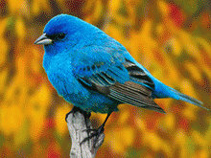
সময়ঃ ০2.০০ মিনিট
স্বাগতম
ক্লিক
করুন

Slide 2
সময়ঃ ০2.০০ মিনিট
পরিচিতিকরণঃ
Direction Below
মোঃ রবিউল ইসলাম (সহকারি শিক্ষক)
ধলসা পয়ারী হযরত ওমর ফারুক দাখিল
মাদ্‌রাসা, ডাকঘরঃ খয়েরপুর,
উপজেলাঃ মিরপুর, জেলাঃ কুষ্টিয়া,
বাংলাদেশ
Notes:
Direction: “ক্লিক করুনঃ”Object এর মাঝে শুধু একবার ক্লিক করুন

Slide 3
সময়ঃ ০.০০ মিনিট
পাঠ পরিচিতিকরণঃ
আমার বাংলা বই
ইবতেদায়ি চতুর্থ শ্রেণি
সাধারণ পাঠঃ পাখির জগৎ
বিশেষ পাঠঃ পাখি সব করে …… পোকামাকড়ের ওপর ঝাঁপিয়ে পড়ে।
সময়ঃ ৫০মিনিট
তারিখঃ 08- ০9-২০২১ খ্রিস্টাব্দ
Direction
Below
Notes:
Direction: “ক্লিক করুনঃ”Object এর মাঝে শুধু একবার ক্লিক করুন

Slide 4
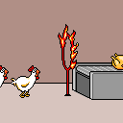
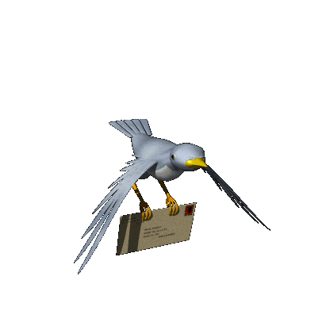
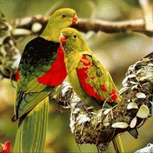
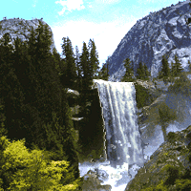
ক্লিক করুন
সময়ঃ 03.০০ মিনিট
রুপময় বিচিত্র পাখির জগৎ
তাদের নাম বল
ছবিগুলো লক্ষ্য কর
বলতে পারো আজকে আমাদের পাঠ্য কী হতে পারে ?
Notes:
Direction: “ক্লিক করুনঃ”Object এর মাঝে শুধু একবার ক্লিক করুন

Slide 5
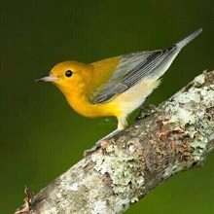
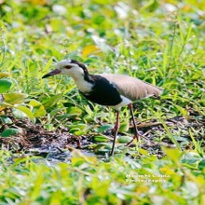
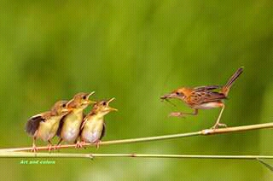
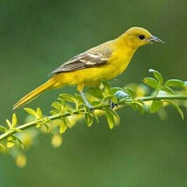
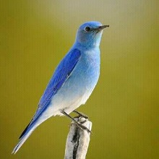
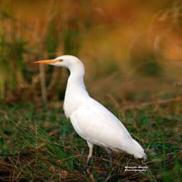
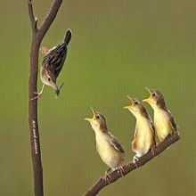
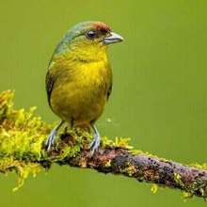
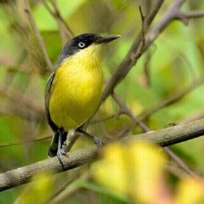
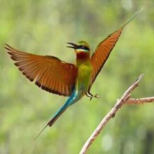
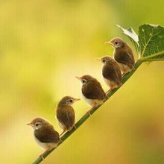
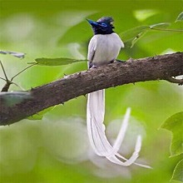
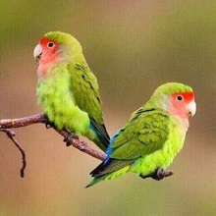
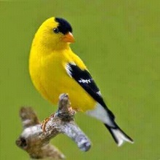
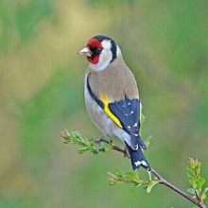
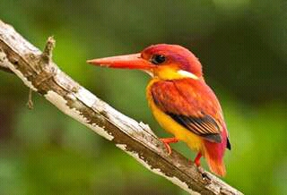
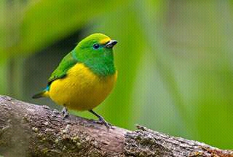
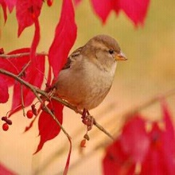
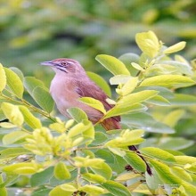
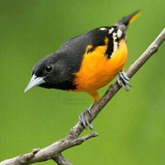
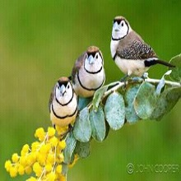
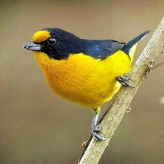
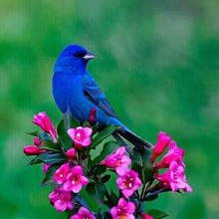
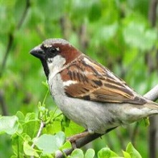
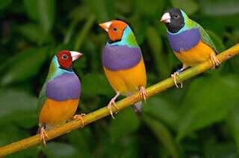
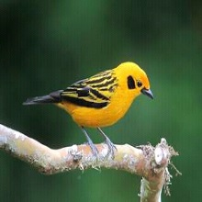
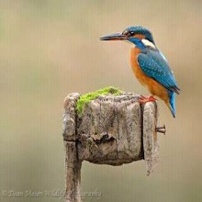
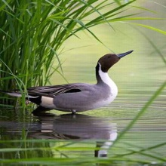
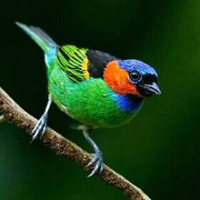
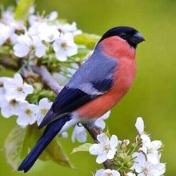
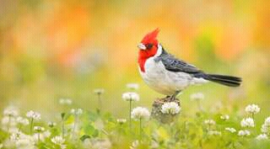
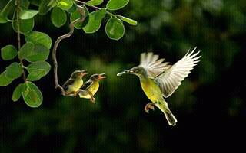
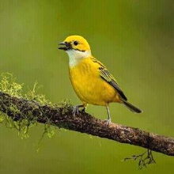
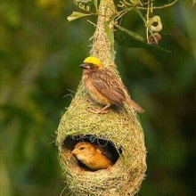
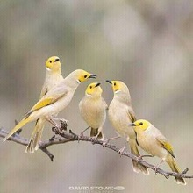
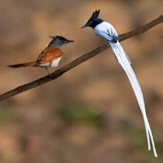
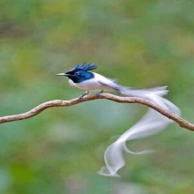
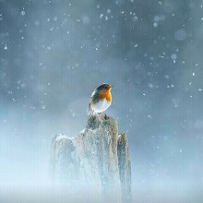
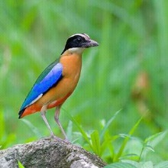
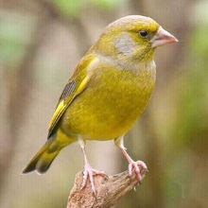
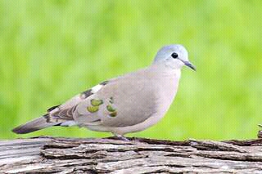
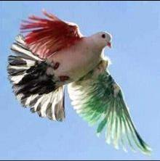
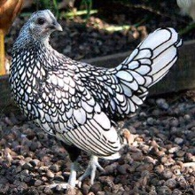
পাখির জগৎ
ক্লিক করুন
সময়ঃ 01.০০ মিনিট

Slide 6
প্রত্যাশা করা যাচ্ছে যে, এ পাঠ শেষে শিক্ষার্থীরা… ১. পাখি সম্পর্কে একটি ছড়ার দুই লাইন বলতে পারবে। ২. ভোরের দূত কে তা বলতে পারবে। ৩. পাখিদের বৈশিষ্ঠ্য বলতে পারবে।
শিখনফল
সময়ঃ ০.০0 মিনিট
Below Direction
Notes:
Direction: “ক্লিক করুনঃ”Object এর মাঝে শুধু একবার ক্লিক করুন

Slide 7
আদর্শপাঠ
শিক্ষক প্রমিত উচ্চারণে সরবপাঠ করবেন
(শিক্ষার্থীরা গভীর মনোযোগ সহকারে শ্রবণ করবে।)
শোনা ও বলা
সময়ঃ ০2.০0 মিনিট
পাখি সব করে রব রাতি পোহাইল ………পাখিরা যেন ভোরের দূত।
ক্লিক করুন

Slide 8
শোনা ও বলা
সরবপাঠ
শিক্ষার্থী প্রমিত উচ্চারণে সরবপাঠ করবে।
(শিক্ষক গভীর মনোযোগ সহকারে শ্রবণ করবেন।)
সময়ঃ ০3.০0 মিনিট
পাখি সব করে রব রাতি পোহাইল ………পাখিরা যেন ভোরের দূত।
ক্লিক করুন
9/8/2021
dphofm.rabiul@gmail.com
8

Slide 9
একক কাজঃ
সময়ঃ ০3.০০ মিনিট
কাদের রবে রাতি পোহাইল ?
কাননে কী ফুটিল ?
ভোরের দূত কে?
ক্লিক করুন
Notes:
Direction: “ক্লিক করুনঃ”Object এর মাঝে শুধু একবার ক্লিক করুন

Slide 10
আদর্শপাঠ
শিক্ষক প্রমিত উচ্চারণে সরবপাঠ করবেন
(শিক্ষার্থীরা গভীর মনোযোগ সহকারে শ্রবণ করবে।)
সময়ঃ ০3.০০ মিনিট
শোনা ও বলা
চড়ুই শালিক ………জিজ্ঞেস করবে পাখিদের কথা।
Direction
Below

Slide 11
সরবপাঠ
শিক্ষার্থী প্রমিত উচ্চারণে সরবপাঠ করবে।
(শিক্ষক গভীর মনোযোগ সহকারে শ্রবণ করবেন।)
বলা
সময়ঃ ০4.০০ মিনিট
চড়ুই শালিক ………জিজ্ঞেস করবে পাখিদের কথা।
ক্লিক করুন

Slide 12
শিক্ষার্থীদের একক কাজ
( বোর্ড ব্যবহার )
(শিক্ষক পর্যবেক্ষণ করবেন।)
শব্দগুলো বোর্ডে লেখন
কাননে,
কুসুমকলি,
ভেঙে,
চড়ুই,
সময়ঃ ০5.০০ মিনিট
শালিক,
দুয়েকটা,
ইচ্ছে,
জিজ্ঞেস,
ক্লিক
করুন

Slide 13
আদর্শপাঠ
শিক্ষক প্রমিত উচ্চারণে সরবপাঠ করবেন
(শিক্ষার্থীরা গভীর মনোযোগ সহকারে শ্রবণ করবে।)
শোনা ও বলা
আচ্ছা মা, পাখিরা……… প্রকৃতির শোভা।
সময়ঃ ০3.০০ মিনিট
ক্লিক করুন

Slide 14
সরবপাঠ
শিক্ষার্থী প্রমিত উচ্চারণে সরবপাঠ করবে।
(শিক্ষক গভীর মনোযোগ সহকারে শ্রবণ করবেন।)
আচ্ছা মা, পাখিরা……… প্রকৃতির শোভা।
Direction
Below
সময়ঃ ০4.০০ মিনিট

Slide 15
আদর্শপাঠ
শিক্ষক প্রমিত উচ্চারণে সরবপাঠ করবেন
(শিক্ষার্থীরা গভীর মনোযোগ সহকারে শ্রবণ করবে।)
শোনা ও বলা
সময়ঃ ০3.০০ মিনিট
গাছে গাছে ঝোপে ঝাড়ে………পোকামাকড়ের ওপর ঝাঁপিয়ে পড়ে।
ক্লিক করুন

Slide 16
দলগত কাজঃ
( শিক্ষক শিক্ষার্থীদের ছয়টি দলে বিভক্ত করবেন )
সময়ঃ ০3.০০ মিনিট
১. পাখিদের বৈশিষ্ঠ্যগুলো লেখ ।
Direction
Below

Slide 17
সরবপাঠ
শিক্ষার্থী প্রমিত উচ্চারণে সরবপাঠ করবে।
(শিক্ষক গভীর মনোযোগ সহকারে শ্রবণ করবেন।)
গাছে গাছে ঝোপে ঝাড়ে………পোকামাকড়ের ওপর ঝাঁপিয়ে পড়ে।
সময়ঃ ০3.০০ মিনিট
ক্লিক করুন

Slide 18
ক্লিক করুন
মূল্যায়নঃ
১. প্রভাতের দূত কে?
২. কাদের ডাকে ঘুম ভেঙে যায়?
সময়ঃ ০3.০০ মিনিট
৩. পাখিরা কী রাতে ঘুমায় না ?
৪. পাখির দেশ, নদীর দেশ বাংলাদেশ – কে বলেন?
Notes:
Direction: “ক্লিক করুনঃ”Object এর মাঝে শুধু একবার ক্লিক করুন

Slide 19
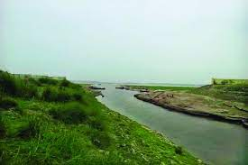
বাড়ির কাজঃ
বাক্য রচনা লেখঃ
পাখিঃ দোয়েল আমাদের জাতীয় পাখি ।
২. জগৎ, আটকে গেল, ক্লাস, শস্যদানা, স্বভাব।
সময়ঃ ০2.০০ মিনিট
ক্লিক করুন

Slide 20
সবাইকে ধন্যবাদ
সময়ঃ ০1.০০ মিনিট
ক্লিক করুন

